Slide 1
Le rôle de la famille dans le développement de la littératie
Patricia Schillings, Uliège, Belgium
"Training family literacy facilitators for a literate society"
Cluj, 23th February 2019
Notes:
la famille, comme espace de contact avec l'écrit

Slide 2
Plan
1. Les facteurs de réussite des programmes de littératie familiale
2. Comment créer un climat favorable pour faire la lecture avec l’enfant?

Slide 3
1. Les facteurs de réussite des programmes de littératie familiale
Littératie est l’habileté, la confiance et la volonté d’interagir avec le langage pour acquérir , construire et communiquer un sens dans tous les aspects de la vie quotidienne
http: //eduaction.alberta.ca
Littératie familiale renvoie aux différentes interactions entre le parent et son enfant entourant la lecture et l’écriture dans la vie quotidienne (Saint-laurent et Giasson, 2006).
Elle vise aussi les activités qui cherchent à encourager les parents dans le développement de la littératie de leurs enfants.

Slide 4
Littératie scolaire
Littératie familliale
Rencontre avec l’écrit
Figure 1 : Processus d’ acculturation en famille et à l’école
Notes:
L'enjeu majeur dans la construction des connaissances en littératie est la rencontre, au sein de la famille, de l'enfant avec l'écrit. C'est le parent qui va permettre ce contact en jouant le rôle de médiateur entre le monde de l'écrit et l'enfant, par un processus d'acculturation qui va lui permettre d'en comprendre les codes (André, 2007). La famille et l'école sont des espaces distincts d'apprentissage de la littératie et en particulier de la lecture, qui ont chacun leur importance et entre lesquels il s'agit de créer des synergies et de trouver des points d'articulation communs.

Slide 5
1. Les facteurs de réussite des programmes de littératie familiale
2000-2010
Revues scientifiques
Évaluation
Enfants 4-17 ans
Parents
&
enfants
Facteur 1 :
Valoriser la culture des familles
Facteur 2 : Modifier les perceptions à l’égard de la lecture
48 études
Beauregard, Carignan et Letourneau (2011)
Notes:
Recension de près de 2000 écrits scientifiques sur la littératie familiale et communautaire

Slide 6
Facteur 1 : valoriser la culture des familles
Les programmes de littératie souvent créés pour répondre à un besoin du milieu scolaire plutôt qu’à un besoin des familles !
=> Connaitre, comprendre , respecter et valoriser le capital culturel ( Arzubiaga, Rueda et Monzó, 2002; Baker et Schern, 2002; Caspe, 2003; Janes et Kermani, 2001; Saracho, 2002)
Langue parlée en famille
Pratiques de littératie déjà en place
Disponibilité affective (expérience migratoire)
Valeurs : la lecture partagée n’est pas un phénomène universel !
Notes:
Ce capital culturel concerne autant la langue parlée à la maison, notamment dans le cas des familles immigrantes ou en minorité linguistique (Jiménez et al., 2009; Masny et Waterhouse, 2009), que les pratiques de littératie familiale déjà en place (Bloome et al., 2000; Cairney, 2002). Ces pratiques devraient en fait être valorisées et non pas exclues du programme.
Certaines familles ne font pas de lecture partagée soit parce que cette pratique ne fait pas partie de leur culture (Anderson et al., 2010), soit parce qu’il est difficile de trouver des livres dans la langue maternelle (Mui et Anderson, 2008). Lorsqu’un parent lit un livre dans une langue qu’il possède mal, il se place en situation d’échec, car il a de la difficulté à s’exprimer. Les parents voient ceci comme une punition (Janes et Kermani, 2001). Carrington et Luke (2003) considèrent que la lecture partagée parent-enfant est en fait une pratique sociale et culturelle associée à la classe moyenne caucasienne. Elle a donc des limites culturelles et ne rejoint pas nécessairement les familles immigrantes.

Slide 7
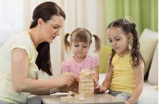
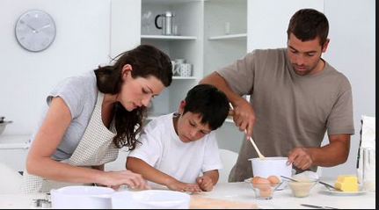
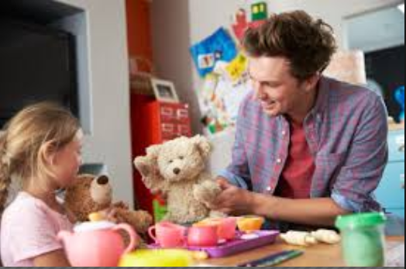
Facteur 2 : modifier les perceptions à l’égard de la lecture
Vision de la lecture comme un phénomène scolaire
- Jamais trop tôt pour débuter
- Activités de littératie familiales organisées en familles >< à l’école
Valoriser différents types d’activité littéraciques ( album jeunesse, bande dessinée , film , …)
Engagement actif des parents dans des activités ludiques vectrices d’apprentissages
Notes:
Des études démontrent que les parents ne réalisent pas toujours qu’ils ont des pratiques de littératie familiale (Fagan, 2001; Karther, 2003). D’autres parents ont réalisé qu’il n’est jamais trop tôt pour s’engager dans des activités de littératie avec leurs enfants. Enfin, des parents ont surtout compris que les activités ludiques favorisent les apprentissages et qu’il est important de s’engager activement dans ce type d’activités avec leurs enfants. Ainsi, les parents qui ont de faibles compétences en lecture ont souvent reçu une stimulation plutôt faible à la littératie. De plus, ils ont vécu une expérience scolaire souvent négative. Leurs croyances sont traditionnelles à l’égard de l’acquisition de la lecture et leur vision du développement de la littératie est orientée vers la maitrise d’habiletés isolées.

Slide 8
Le programme PRINTS (Parents’Roles interacting with teacher Support )
- Enfants 1-6 ans
- Un manuel pour le facilitateur
- Vidéo démontrant les interactions parent-enfant lors d’activités de littératie
- Structure déterminée mais ouverte aux suggestions des parents
- Trousse de matériel offerte aux parents (colle , crayons, livres)
 | Créer des occasions d’échanges avec les enfants | Donner des rétroactions positives | Interagir de manière efficace | Modeler leur littératie
La communication orale
Les jeux
Le partage de livres
Les écrits situationnels
Le dessin

Slide 9
Le programme PRINTS (Parents’Roles interacting with teacher Support )
Changement d’attitudes chez les parents
2. Créativité des parents stimulée par
- l’absence de contraintes (pas d’heure spécifique pour la lecture)
- la reconnaissance de l’importance des interactions avec leurs enfants
3. Développement d’un sentiment d’indépendance des parents (empowerment)
Notes:
Changement d’attitude des parents2) . Les parents ne se sont pas rendu compte qu’ils faisaient déjà des activités de littératie à la maison. Certains parents ont réalisé qu’il n’est jamais trop tôt pour les enfants de s’engager dans des activités de littératie. Enfin, les parents ont surtout compris que les activités ludiques sont un terreau d’apprentissage incontournable et qu’il est important de s’engager activement dans des activités de littératie familiale avec leurs jeunes enfants.
Avec PRINTS, les parents ont compris qu’il n’y a pas d’heure spécifique pour la lecture. L’absence de contraintes et la reconnaissance de l’importance des interactions avec leurs enfants ont stimulé la créativité des parents. Le cadre de vie des enfants devient donc le centre d’intérêt de l’apprentissage et non une activité particulière
Développer le sentiment d’appropriation4) (ownership). Le fait que le programme n’était pas directif a permis de développer le sentiment d’indépendance des parents de même que leur estime de soi et leur sentiment d’efficacité personnelle

Slide 10
Facteur 2 : modifier les perceptions à l’égard de la lecture
En Belgique francophone, les résultats de PIRLS montrent que l’effet des pratiques et attitudes parentales sur les performances en lecture en 4e année primaire est médiatisé par le plaisir de lire des enfants.
(Schillings, Dupont, Dejaegher, Géron et Matoul , 2018)
Notes:
des études démontrent que les parents ne réalisent pas toujours qu’ils ont des pratiques de littératie familiale (Fagan, 2001; Karther, 2003). D’autres parents ont réalisé qu’il n’est jamais trop tôt pour s’engager dans des activités de littératie avec leurs enfants. Enfin, des parents ont surtout compris que les activités ludiques favorisent les apprentissages et qu’il est important de s’engager activement dans ce type d’activités avec leurs enfants.Ainsi, les parents qui ont de faibles compétences en lecture ont souvent reçu une stimulation plutôt faible à la littératie. De plus, ils ont vécu une expérience scolaire souvent négative. Leurs croyances sont traditionnelles à l’égard de l’acquisition de la lecture et leur vision du développement de la littératie est orientée vers la maitrise d’habiletés isolées.

Slide 11
Modèle 1
Pratiques et attitudes des parents
3,66 ***
Performance en lecture
Modèle 2
Pratiques et attitudes des parents
3,47 ***
Performance en lecture
0,12 ***
1,98 ***
Plaisir de lire
Notes:
Sous contrôle de l’origine socioéconomique et culturelle (indice « Home Ressources
for Learning »), un premier modèle met en évidence l’effet direct des attitudes et pratiques parentales
(variable dépendante) sur les performances de l’élève (variable indépendante) : les élèves dont les
parents apprécient la lecture réussissent mieux que les autres élèves, à niveau socio-économique
équivalent. Le tableau 4.1 indique que sous contrôle de l’origine sociale et culturelle, le lien entre les pratiques et
attitudes parentales et les performances de l’élève s’explique en partie par un plus grand plaisir de lire
Les pratiques et attitudes des parents en lecture apparaissent comme une variable qui influence les
performances en lecture des élèves en agissant sur leur plaisir de lire mais également en exerçant un effet direct.

Slide 12
2. Comment créer un climat favorable pour faire la lecture avec l’enfant?
Établir une routine quotidienne

Slide 13
2. Comment créer un climat favorable pour faire la lecture avec l’enfant?
Établir une routine quotidienne
2. Relire souvent les livres préférés

Slide 14
2. Comment créer un climat favorable pour faire la lecture avec l’enfant?
Établir une routine quotidienne
2. Relire souvent les livres préférés
3. Faire des liens entre le langage du livre et le langage de l’enfant

Slide 15
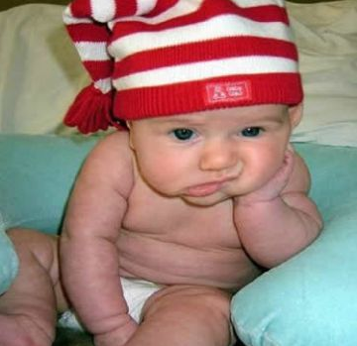
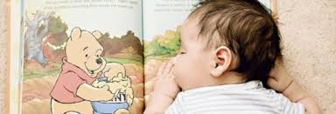
2. Comment créer un climat favorable pour faire la lecture avec l’enfant?
Établir une routine quotidienne
2. Relire souvent les livres préférés
3. Faire des liens entre le langage du livre et le langage de l’enfant
4. Etre attentif aux signaux que donne l’enfant

Slide 16
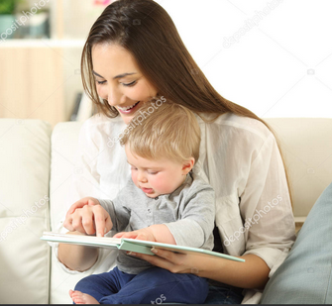
2. Comment créer un climat favorable pour faire la lecture avec l’enfant?
Établir une routine quotidienne
2. Relire souvent les livres préférés
3. Faire des liens entre le langage du livre et le langage de l’enfant
4. Etre attentif aux signaux que donne l’enfant
5. Parler du code écrit

Slide 17
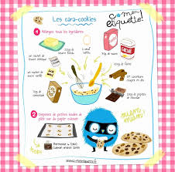
2. Comment créer un climat favorable pour faire la lecture avec l’enfant?
Établir une routine quotidienne
2. Relire souvent les livres préférés
3. Faire des liens entre le langage du livre et le langage de l’enfant
4. Etre attentif aux signaux que donne l’enfant
5. Parler du code écrit
6. Lire des textes variés

Slide 18
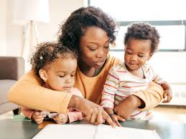
2. Comment créer un climat favorable pour faire la lecture avec l’enfant?
Établir une routine quotidienne
2. Relire souvent les livres préférés
3. Faire des liens entre le langage du livre et le langage de l’enfant
4. Etre attentif aux signaux que donne l’enfant
5. Parler du code écrit
6. Lire des textes variés
7. Lire avec l’apprenti lecteur
(Dionne, 2013)

Slide 19
Vă mulţumesc pentru atenţie

Slide 20
Bibliographie
Beauregard, F., Carignan, I. & Létourneau, M.-D. (2011). Recension des écrits scientifiques sur la littératie familiale et communautaire (Rapport).
https://www.youtube.com/watch?v=_Nc_8Ry9wX8
Schillings, Dupont, Dejaegher, Géron et Matoul (2018). Pirls 2016. Étude internationale sur les compétences en lecture. Rapport final. Liège : Service d’Analyse des Systèmes et des Pratiques d’enseignement de l’Université.
Dionne, A.M. (2013).Le plaisir de lire avec son enfant: un enjeu déterminant pour une pratique de littératie familiale aux multiples facettes. https://www.forumlecture.ch/myUploadData/files/2013_3_Dionne.pdf

